Slide 1

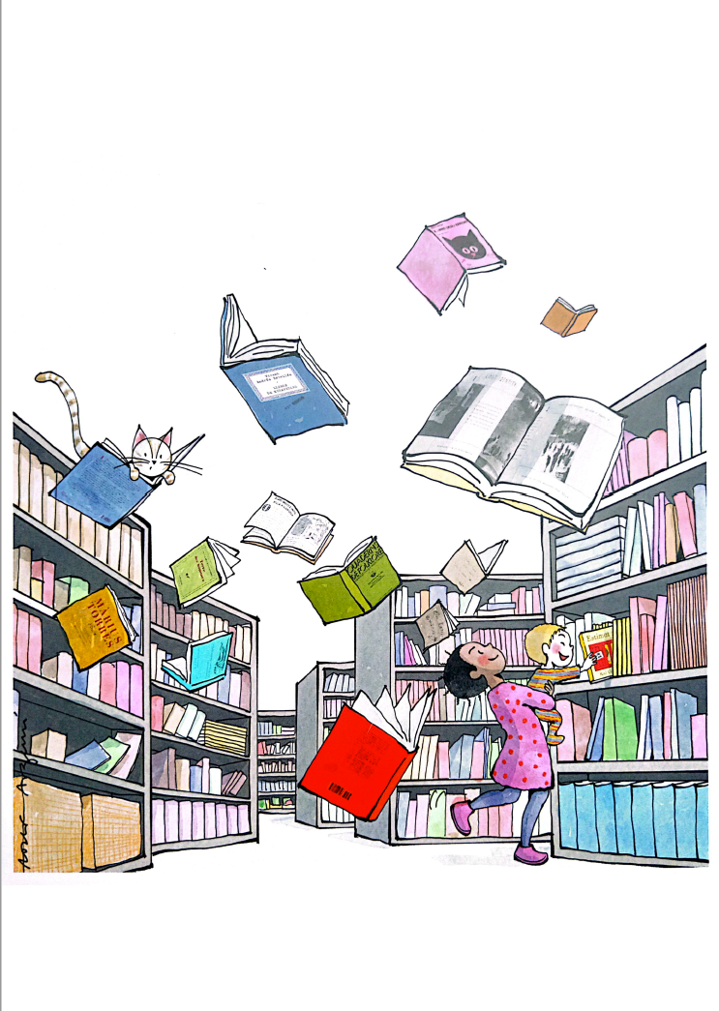

Progression:
Projet de lecteur au CP
période 1
Delphine Grasset
Roser Argemi
https://l.instagram.com/?u=http%3A%2F%2Froserargemi.blogspot.com%2F&e=AT0oxNm7jhe2tTWJUnz3GbAoSl2C__1A-Zl8bSrl2W2Ka-FHSehdndqzrLlD0fi5YP7EuMe8ZW7-dxbQdRYJ34c6MvCVfUagDGQ4nq9CBVBpipjH

Slide 2












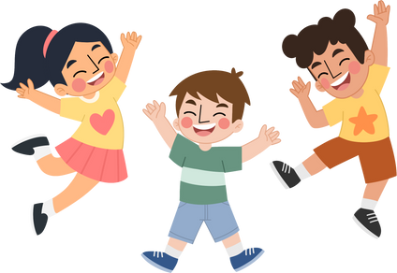
Période 1 | Période 1 | Période 1 | Période 1 | Période 1 | Période 1 | Période 1 | Période 1
 | Liaison GS/ CP | S1 | S2 | S3 | S4 | S5 | S6
Connaître les représentations initiales de ses élèves | Entretien individuel (questionnaire)
Donner une idée claire de la lecture | Qu’est-ce que lire? | Qu’est-ce que lire? | Que peut-on lire? Sortie dans le quartier | Pourquoi lit-on? | Pourquoi lit-on? | L’objet livre et ses acteurs | L’objet livre et ses acteurs
Lire des livres en abyme
Fréquenter des lieux de lecture et des “passeurs de lectures” | Découverte bibliothèque de classe et coin livres Lectures offertes par l’enseignant.e/ AVS/ enfants “déjà” lecteurs | Découverte bibliothèque de classe et coin livres Lectures offertes par l’enseignant.e/ AVS/ enfants “déjà” lecteurs | Découverte bibliothèque de classe et coin livres Lectures offertes par l’enseignant.e/ AVS/ enfants “déjà” lecteurs | + Découverte de la bibliothèque municipale Prêt de livres pour la maison Rencontre avec d’autres “lecteurs” | + Découverte de la bibliothèque municipale Prêt de livres pour la maison Rencontre avec d’autres “lecteurs” | + Découverte de la bibliothèque municipale Prêt de livres pour la maison Rencontre avec d’autres “lecteurs” | + Découverte de la bibliothèque municipale Prêt de livres pour la maison Rencontre avec d’autres “lecteurs”
Lecture plaisir | 1/4 heure de lecture quotidien en solo ou en duo/ Coin écoute et Bookinou / Temps de lecture plaisir dans le PDT | 1/4 heure de lecture quotidien en solo ou en duo/ Coin écoute et Bookinou / Temps de lecture plaisir dans le PDT | 1/4 heure de lecture quotidien en solo ou en duo/ Coin écoute et Bookinou / Temps de lecture plaisir dans le PDT | 1/4 heure de lecture quotidien en solo ou en duo/ Coin écoute et Bookinou / Temps de lecture plaisir dans le PDT | 1/4 heure de lecture quotidien en solo ou en duo/ Coin écoute et Bookinou / Temps de lecture plaisir dans le PDT | 1/4 heure de lecture quotidien en solo ou en duo/ Coin écoute et Bookinou / Temps de lecture plaisir dans le PDT | 1/4 heure de lecture quotidien en solo ou en duo/ Coin écoute et Bookinou / Temps de lecture plaisir dans le PDT
Mettre en place le carnet de lecteur | Le questionnaire est collé dans le carnet et daté Illustration 1ère de couverture |  | Collage des photos faites lors de la sortie | Fonctions de l’écrit suite à la sortie | Fonctions de l’écrit suite à la sortie | Lexique de l’objet livre Photo d’un auteur/ illustrateur rencontré par les lectures | Lexique de l’objet livre Photo d’un auteur/ illustrateur rencontré par les lectures
Nourrir la culture littéraire |  | Lectures en “réseaux” avec une thématique choisie 2 ou 3 livres “phares” étudiés sans questionnaire- Pages spécifiques pour le carnet de lecteur Exemple: l’amitié | Lectures en “réseaux” avec une thématique choisie 2 ou 3 livres “phares” étudiés sans questionnaire- Pages spécifiques pour le carnet de lecteur Exemple: l’amitié | Lectures en “réseaux” avec une thématique choisie 2 ou 3 livres “phares” étudiés sans questionnaire- Pages spécifiques pour le carnet de lecteur Exemple: l’amitié | Lectures en “réseaux” avec une thématique choisie 2 ou 3 livres “phares” étudiés sans questionnaire- Pages spécifiques pour le carnet de lecteur Exemple: l’amitié | Lectures en “réseaux” avec une thématique choisie 2 ou 3 livres “phares” étudiés sans questionnaire- Pages spécifiques pour le carnet de lecteur Exemple: l’amitié | Lectures en “réseaux” avec une thématique choisie 2 ou 3 livres “phares” étudiés sans questionnaire- Pages spécifiques pour le carnet de lecteur Exemple: l’amitié

Slide 3
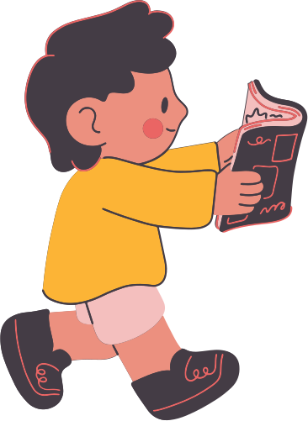
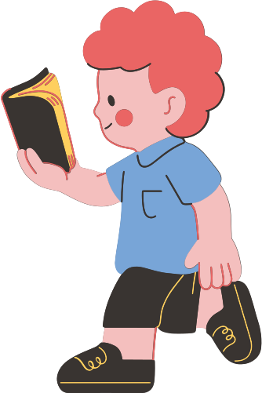

Slide 4





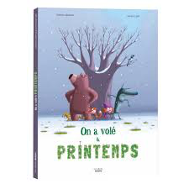



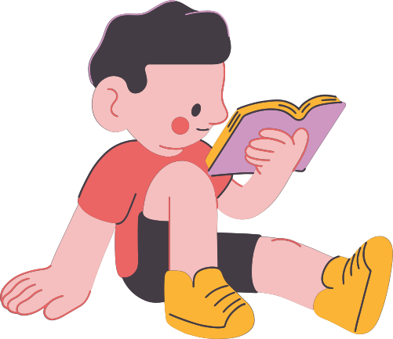



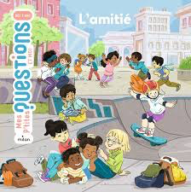
Un “réseau” littéraire
l’amitié
Majorer
les échanges oraux
C’est quoi un ami?
Favoriser le dessin pour exprimer
sa compréhension
Varier les types d’écrits (fonctions variées)
Au début du CP, se concentrer sur
les personnages,
leurs états mentaux, leurs pensées

Slide 5
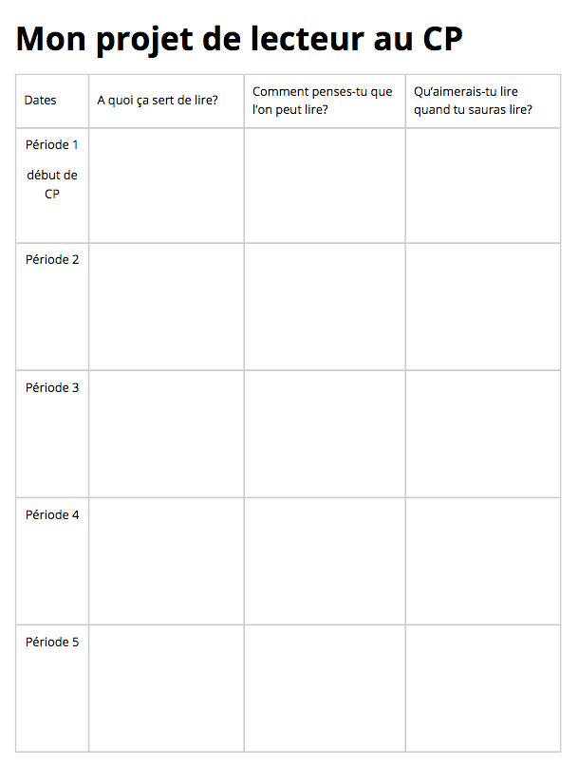

Un questionnaire
pour recueillir les représentations
des élèves
Entretien individuel d’une dizaine de minutes
La première ligne est collée
avec l’enfant dans le carnet de lecteur
source:
https://pia.ac-paris.fr/portail/jcms/p2_2649101/projet-de-lecteur-en-debut-d-annee-de-cp

Slide 6

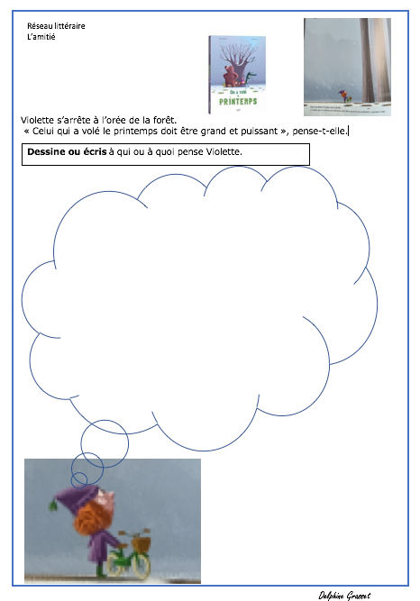

Un exemple de page
du carnet de lecteur

Slide 7







Pour aller plus loin....
https://pia.ac-paris.fr/portail/jcms/p2_2649101/projet-de-lecteur-en-debut-d-annee-de-cp

